Slide 1
Développement web côté serveur avec Symfony
Module 03 - Vues et Twig

Slide 2
Objectifs
Vues et Twig
Comprendre le fonctionnement de Twig
Comprendre l'intérêt d'utiliser Twig
Savoir utiliser les fonctionnalités principales de Twig
Connaître les spécificités de Twig avec Symfony

Slide 3
Les délimiteurs
Vues et Twig
Twig, du HTML, mais pas seulement
Un fichier HTML normal est un fichier Twig valide
3 délimiteurs permettent d'exécuter du code
Compilés en PHP
Avantages de Twig :
Minimaliste
Lisible
Système d'héritage
Performant
Notes:
Un fichier HTML normal est un fichier Twig valide.
3 délimiteurs permettent d'exécuter du code.
Les fichiers Twig sont compilés, en arrière-scène, en PHP, puis en HTML.
On ne peut pas utiliser de PHP dans les fichiers Twig !
Avantages de Twig :
Syntaxe minimaliste et lisisble
Nombre de fonctionnalités limité pour la vue
Super système d'héritage
Performant

Slide 4
Les délimiteurs
Vues et Twig
Twig, une originalité critiquable
Twig est très semblable à ...
Nunjucks sous JavaScript qui est très semblable à ...
Jinja sous Python qui est très semblable au ...
DTL de Django qui est très semblable à ...
Jtwig sous Java qui est très semblable à ...
...
Mais tant mieux ☺

Slide 5
Les délimiteurs
Vues et Twig
Twig est minimaliste
La référence Twig est disponible ici : https://twig.symfony.com/doc/
Tout ce qu'on peut faire avec Twig tient sur un écran
Symfony ajoute des fonctionnalités à Twig
Notes:
Une vingtaine de balises
Quelques dizaines de filtres
Une dizaine de fonctions
...

Slide 6
Les délimiteurs
Vues et Twig
Servent à séparer le code Twig du code HTML
Composés d'un délimiteur ouvrant et d'un fermant
Il est possible d'utiliser plusieurs délimiteurs sur une même page
Notes:
Très semblable à l'utilisation de PHP à l'intérieur de code HTML

Slide 7
Premier délimiteur Twig : {# #}
Vues et Twig
{# ... #} permet d'écrire des commentaires
Commentaires invisibles et multilignes
Équivalent à <?php /* un commentaire */ ?> en PHP
Notes:
Le {# ouvre le commentaire, le #} le ferme

Slide 8
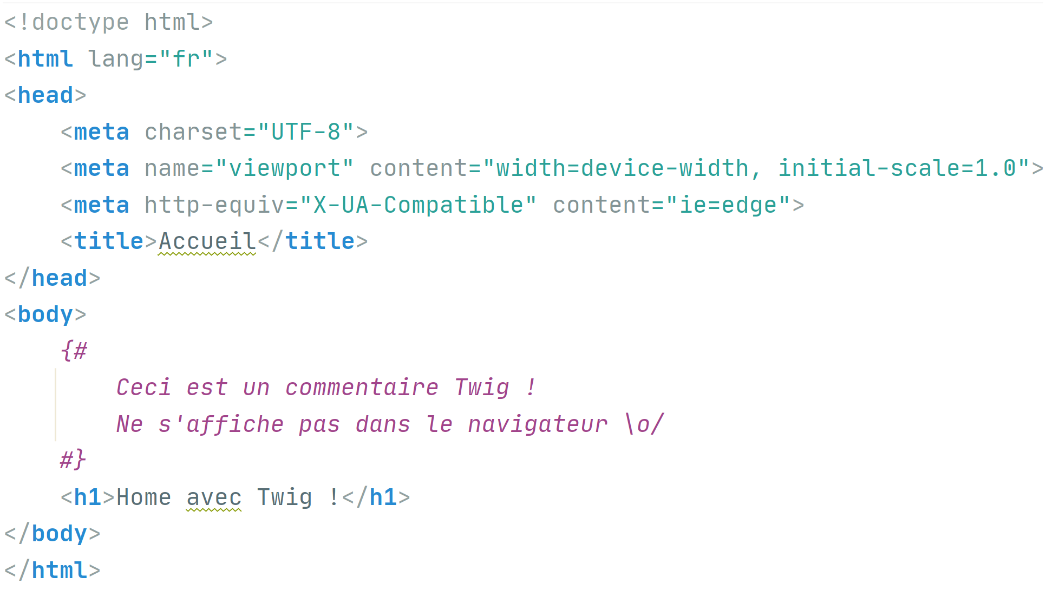
Premier délimiteur Twig : {# #}
Vues et Twig

Slide 9
Deuxième délimiteur Twig : {{ }}
Vues et Twig
{{ ... }} affiche quelque chose
Équivalent à l’echo PHP : <?php echo "du texte"; ?>
On y inclut habituellement une variable

Slide 10
Troisième délimiteur Twig : {% %}
Vues et Twig
{% ... %} exécute du code
Équivalent à <?php ?>
Permet de :
Créer des variables
Réaliser une boucle
Tester une condition
Exécuter des fonctions
...
Utilisé aussi pour les balises Twig

Slide 11
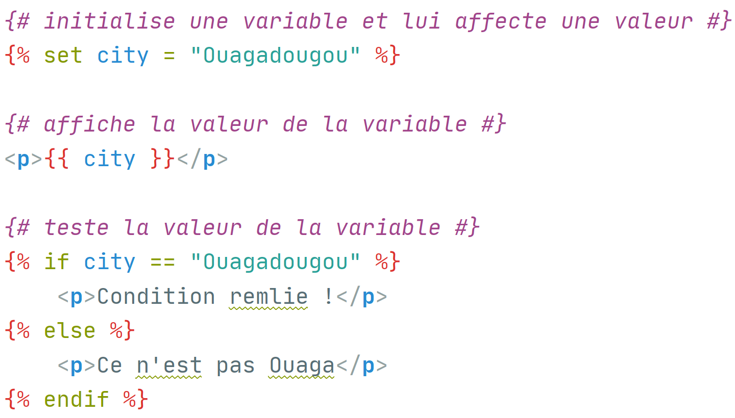
Utilisation de {{ }} et de {% %}
Vues et Twig

Slide 12
Les balises Twig (tags)
Vues et Twig
apply
autoescape
block
deprecated
do
embed
extends
flush
for
from
if
import
include
macro
sandbox
set
use
verbatim
with

Slide 13
La balise if
Vues et Twig
Permet d'exécuter des alternatives
Se termine par endif
Les opérateurs de comparaison habituels existent pour la plupart
On utilise les mots-clefs and et or
else et elseif pour créer des branches

Slide 14
La balise set et les variables
Vues et Twig
set crée une variable et affecte une valeur
Pas de $
Les chaînes sont entre guillemets simples ou doubles : "une chaîne"
Les nombres sont saisis sans guillemets : 2042
Les booléens aussi : true
Les tableaux sont entre crochets : ["bleu", "jaune", "vert"]
Les objets entre accolades : {'name': 'Johnny', 'age': 74}

Slide 15
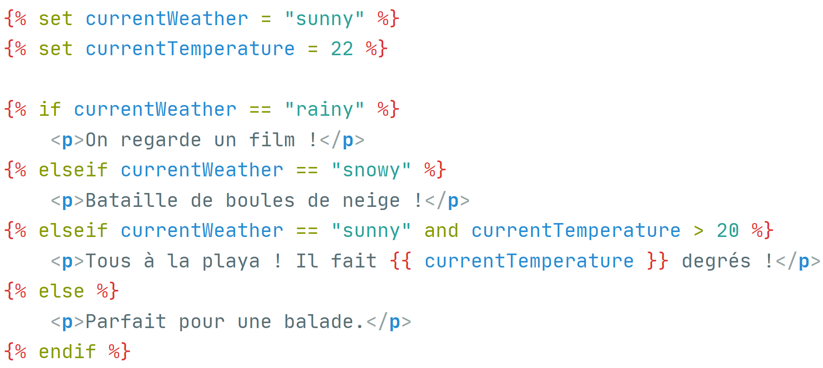
La balise if
Vues et Twig

Slide 16
La balise for
Vues et Twig
for réalise une itération, une boucle
Unique boucle en Twig
Permet de :
Boucler sur un tableau ou un objet, avec ses clefs ou pas
Boucler sur une liste de nombres ou de lettres
Boucler en fonction de conditions
Avoir accès à des informations sur la boucle en cours

Slide 17
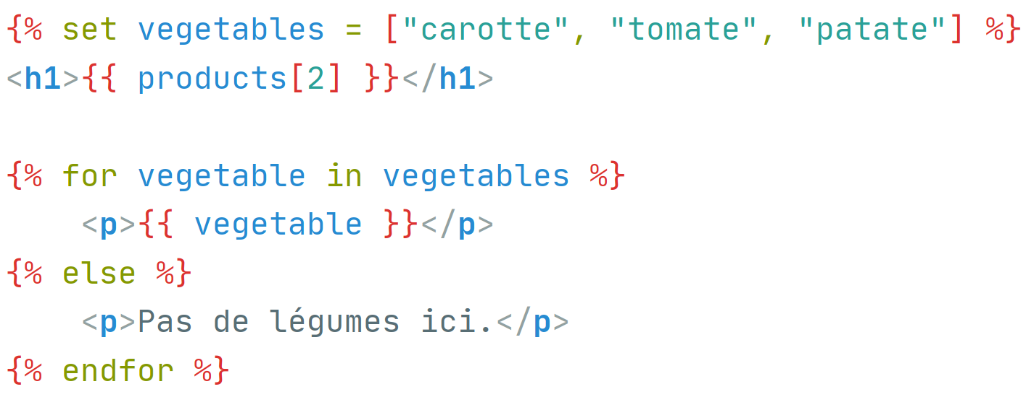
La balise for et les tableaux
Vues et Twig

Slide 18
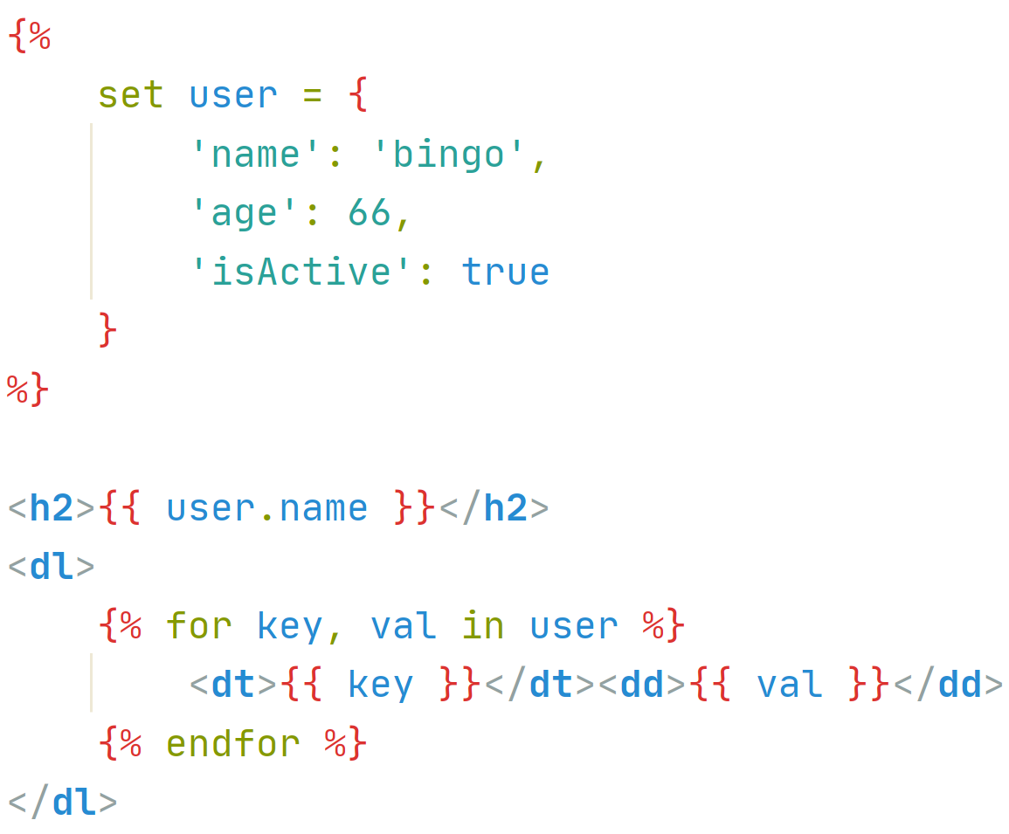
La balise for et les objets
Vues et Twig

Slide 19
Les délimiteurs et balises Twig
Vues et Twig

Slide 20
Les filtres Twig
Vues et Twig
Modifient une variable
Peuvent s'enchaîner
Ont parfois des options, des arguments
Utilisés avec un | (pipe) à la suite d'une variable

Slide 21
Quelques filtres
Vues et Twig
abs
batch
capitalize
convert_encoding
date
date_modify
default
escape
first
format
join
json_encode
keys
last
length
lower
markdown_to_html
merge
nl2br
number_format
raw
replace
reverse
round
slice
sort
split
striptags
title
trim
upper
url_encode

Slide 22
Les principaux filtres et leur utilité
Vues et Twig
Filtre | Fonction | Exemple
date | Convertit un objet DateTime en chaîne | article.publishedDate|date("d/m/Y")
format | Remplace un marqueur par une chaîne | "%d notes sur un %s"|format(88, "piano")
join | Fusionne les valeurs d'un tableau en une chaîne | ["a", "b", "c"]|join("/")
length | Retourne la longueur d'une variable | ["a", "b", "c"]|length
lower | Convertit la chaîne en minuscule | "Mercredi"|lower
nl2br | Convertit les sauts de ligne en balise <br> | "un texte avec sauts de lignes"|nl2br
number_format | Formatte un nombre | 1200.123|number_format(2, ',', ' ')
raw | Désactive l'échappement automatique | "<h1>le h1 est interprété</h1>"|raw
round | Arrondit un nombre | 123.456|round(2)
upper | Convertit la chaîne en majuscule | "gros titre"|upper

Slide 23
Les filtres Twig
Vues et Twig

Slide 24
Blocs et héritage
Vues et Twig
Permettent de créer un gabarit réutilisable
Évitent la répétition de code

Slide 25
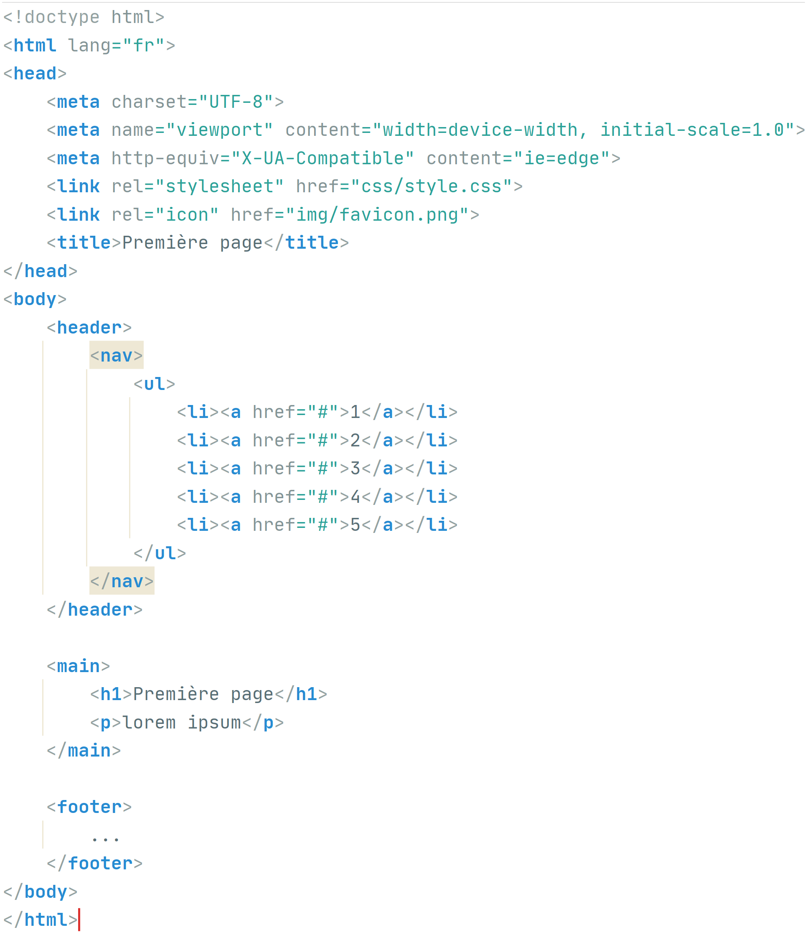
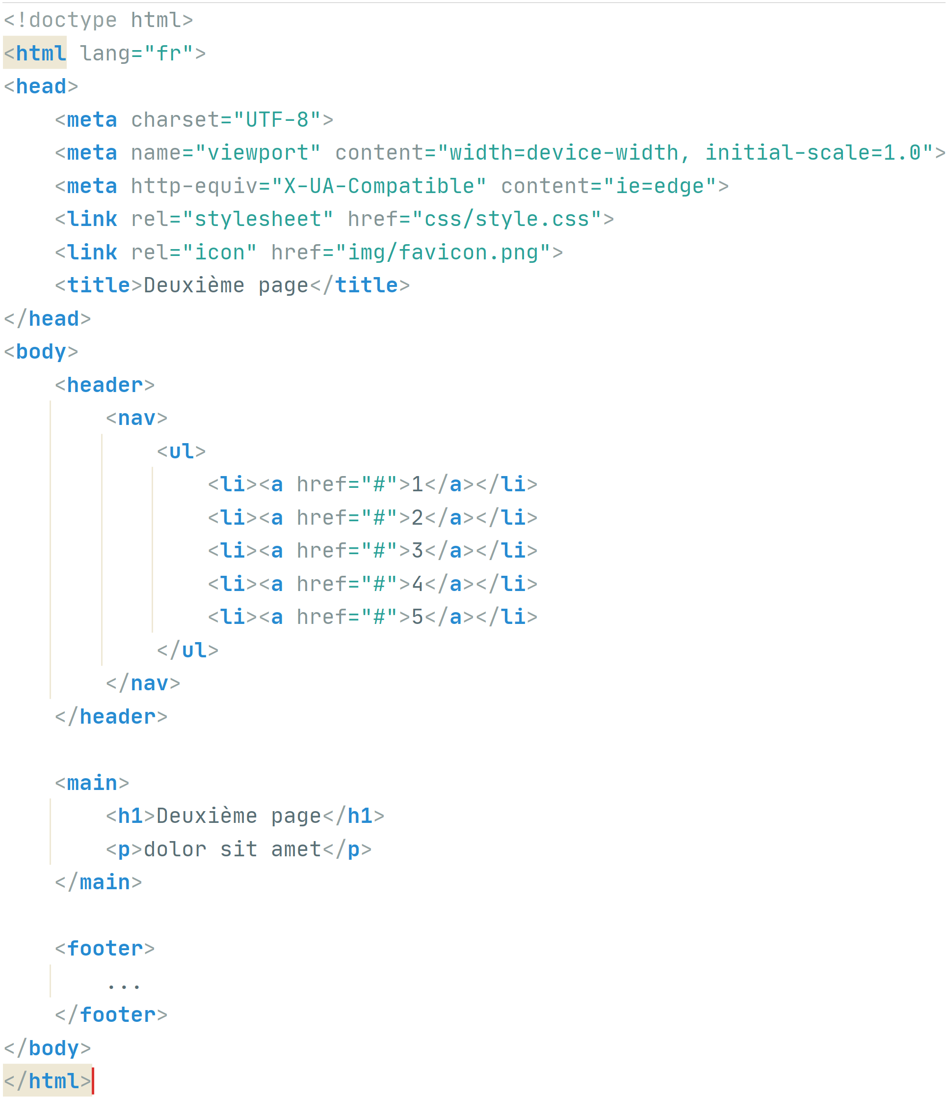
Blocs et héritage
Vues et Twig

Slide 26
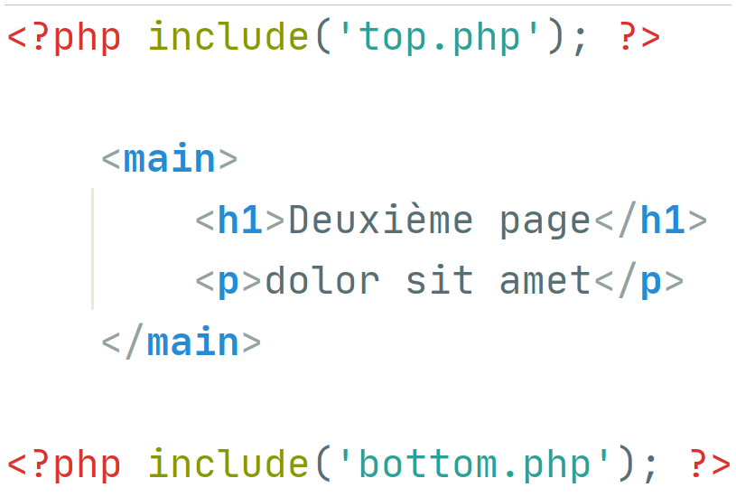
Solution des include() en PHP
Vues et Twig
Notes:
beaucoup de duplication de codes encore
complication lorsqu'on veut modifier le contenu d'un include
code spaghetti

Slide 27
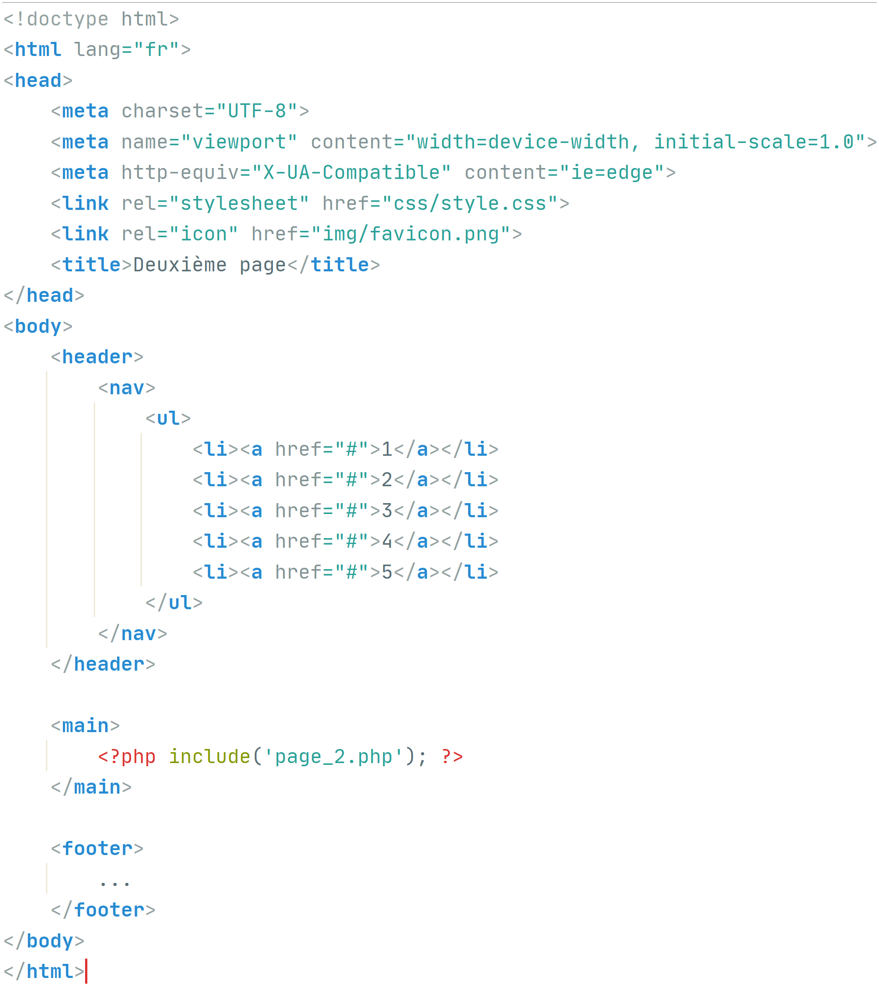
Solution gabarit en PHP
Vues et Twig
Notes:
beaucoup de duplication de codes encore
complication lorsqu'on veut modifier le contenu d'un include
code spaghetti

Slide 28
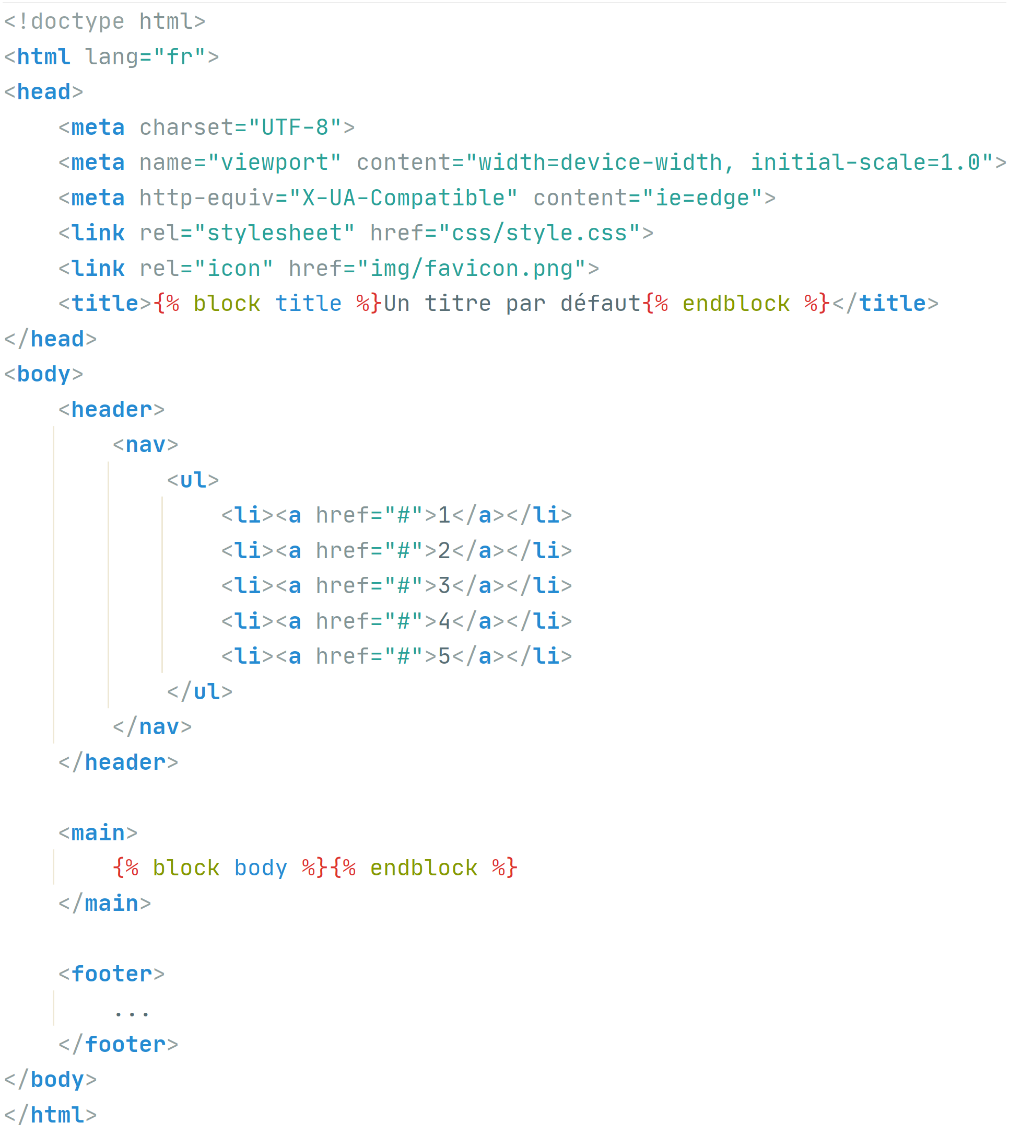
Solution de Twig 1/2
Vues et Twig
Les blocs !
Chaque bloc est personnalisable

Slide 29
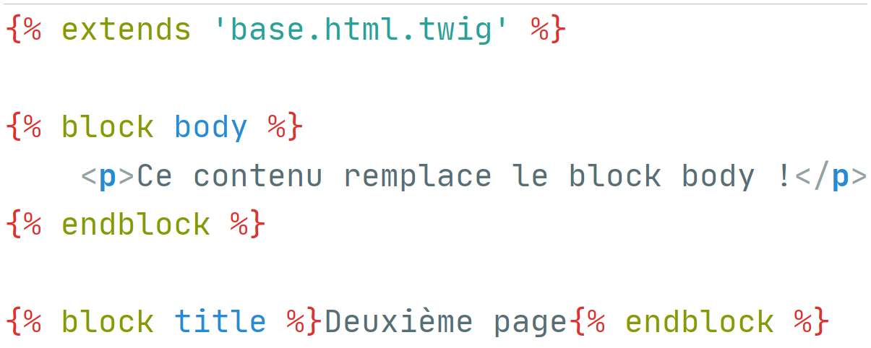
Solution de Twig 2/2
Vues et Twig
L'héritage !

Slide 30
Inclusion
Vues et Twig
Beaucoup moins utilisé avec Twig
Équivalent au include() de PHP
Utile pour éviter une répétition de codes, présents sur plusieurs pages
{% include('fichier.html.twig') %}

Slide 31
Blocs, héritage et inclusion
Vues et Twig

Slide 32
Gestion des assets : problème
Vues et Twig
Fichiers .js, .css, images, documents .pdf, etc.
Réécriture d'URL et liens relatifs
<link rel="stylesheet" href="css/style.css">
http://mon-site.com/ => http://mon-site.com/css/style.css => ok
http://mon-site.com/catalogue/ => http://mon-site.com/catalogue/css/style.css => pas ok

Slide 33
Gestion des assets : solution
Vues et Twig
Utiliser {% asset("css/style.css") %}
Générera la bonne URL

Slide 34
Gestion des URLs internes
Vues et Twig
Même problème que pour les assets
Souplesse du système de routage
Toujours utiliser {{ path('home') }} ou {{ url('home') }}

Slide 35
Gestion des assets et des URLs
Vues et Twig

Slide 36
Passer des variables à la vue
Vues et Twig
MODÈLE
ANALYSE DE L’URL ET DES ROUTES
CONTRÔLEUR
BASE DE DONNÉES
KERNEL.PHP
MOTEUR DE TEMPLATE (TWIG)
INDEX.PHP
REQUÊTE AU SERVEUR
RÉPONSE AU NAVIGATEUR
URL
(HTML)
NAVIGATEUR
Notes:
réexpliquer que le contrôleur est normalement en possession de données qu'il doit rendre disponible à la vue

Slide 37
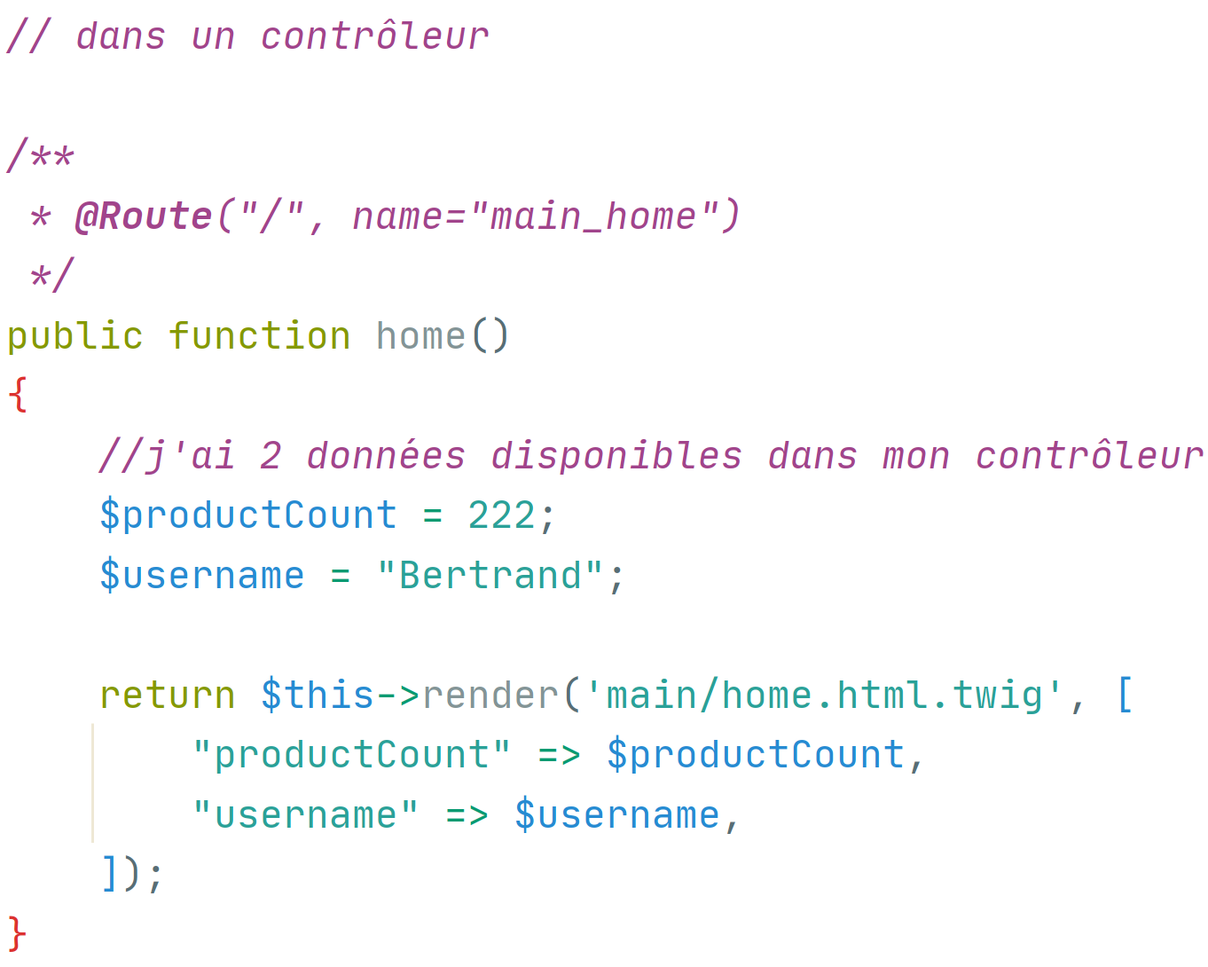
Passer des variables à la vue
Vues et Twig

Slide 38
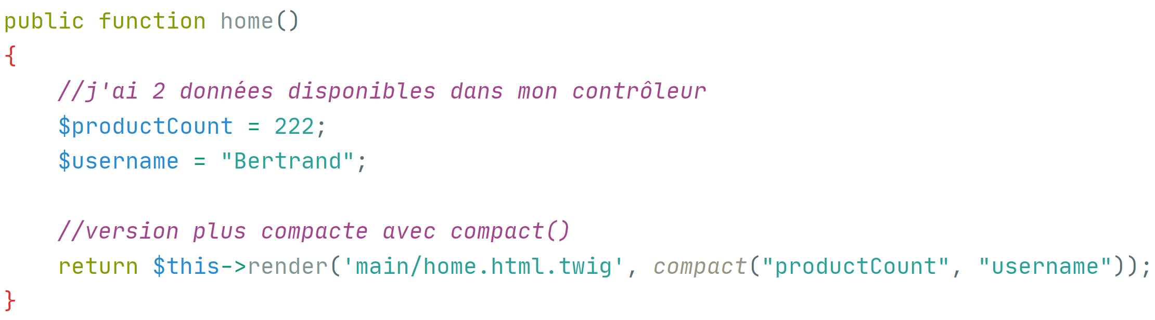
Passer des variables à la vue
Vues et Twig
Notes:
compact() cherche des variables qui portent les noms fournis et en crée un tableau associatif

Slide 39
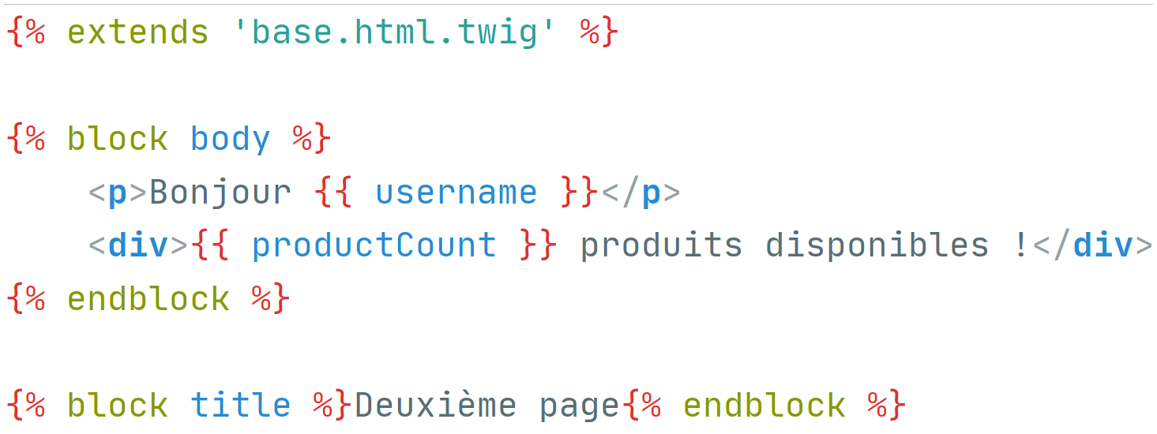
Passer des variables à la vue
Vues et Twig
Notes:
le nom des variables = le nom des clefs du tableau passé

Slide 40
Passer des variables à la vue
Vues et Twig

Slide 41
Les attaques XSS
Vues et Twig
Cross-Site Scripting
Injection de code malveillant dans notre HTML
Protection en PHP avec <?php echo htmlentities($myVar); ?>

Slide 42
Les attaques XSS sous Twig
Vues et Twig
Protection automatique avec {{ myVar }} !
Filtre raw pour désactiver la protection
Filtre striptags
Au besoin, utiliser HTMLPurifier ou autres

Slide 43
Attaques XSS
Vues et Twig

Slide 44
Conclusion
Vues et Twig
Vous avez une bonne idée des fonctionnalités et avantages de Twig
Vous savez comment utiliser Twig, avec ou sans Symfony

